Slide 1
CHÀO MỪNG CÁC EM ĐẾN VỚI BÀI HỌC MỚI!

Slide 2
KHỞI ĐỘNG
HỎI XOÁY ĐÁP XOAY
Luật chơi:
Các nhóm tham gia lựa chọn câu hỏi từ 1 đến 10 và chọn đáp án đúng nhất.

Slide 3
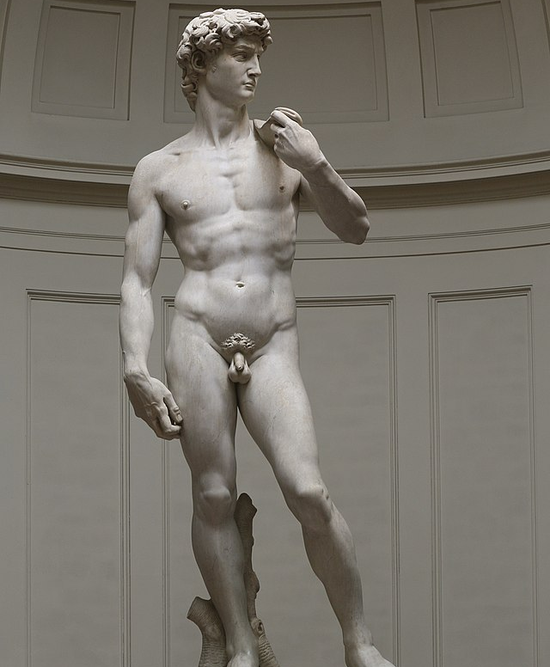
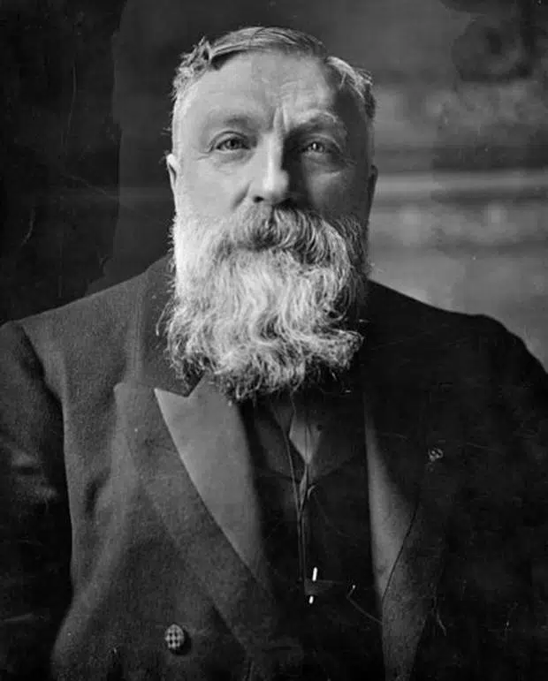
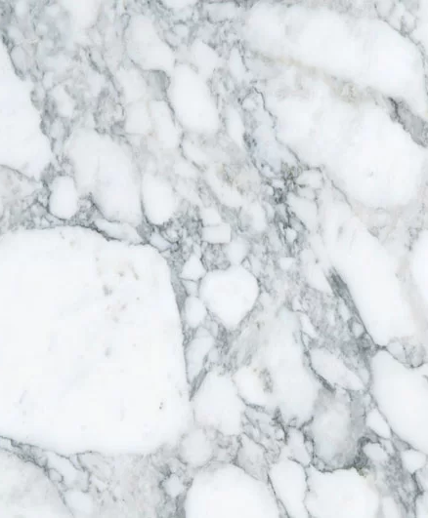
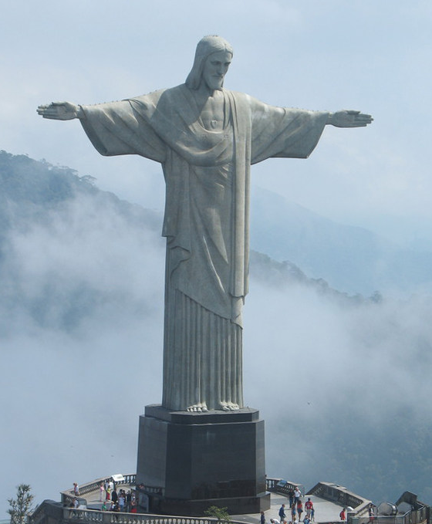
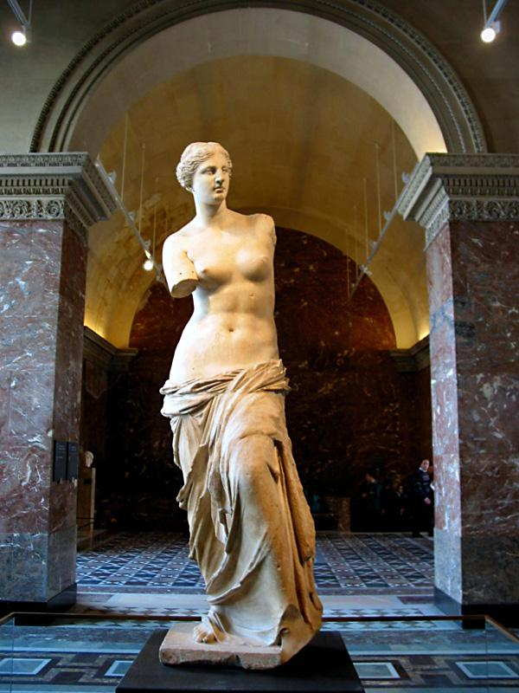
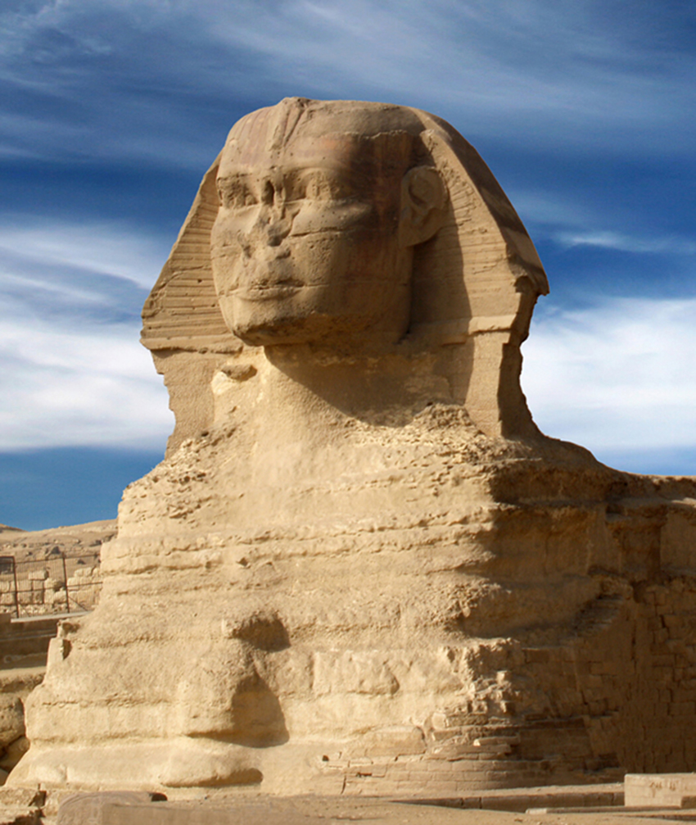
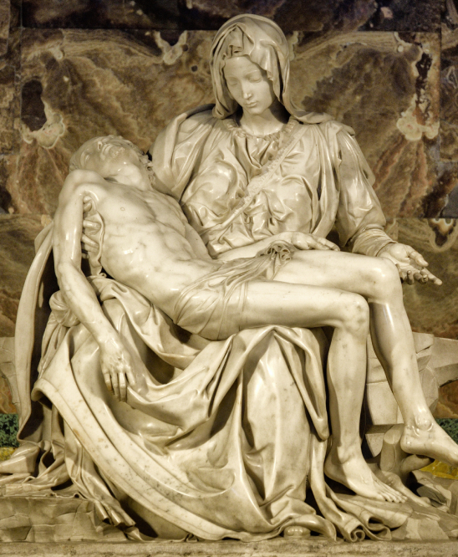
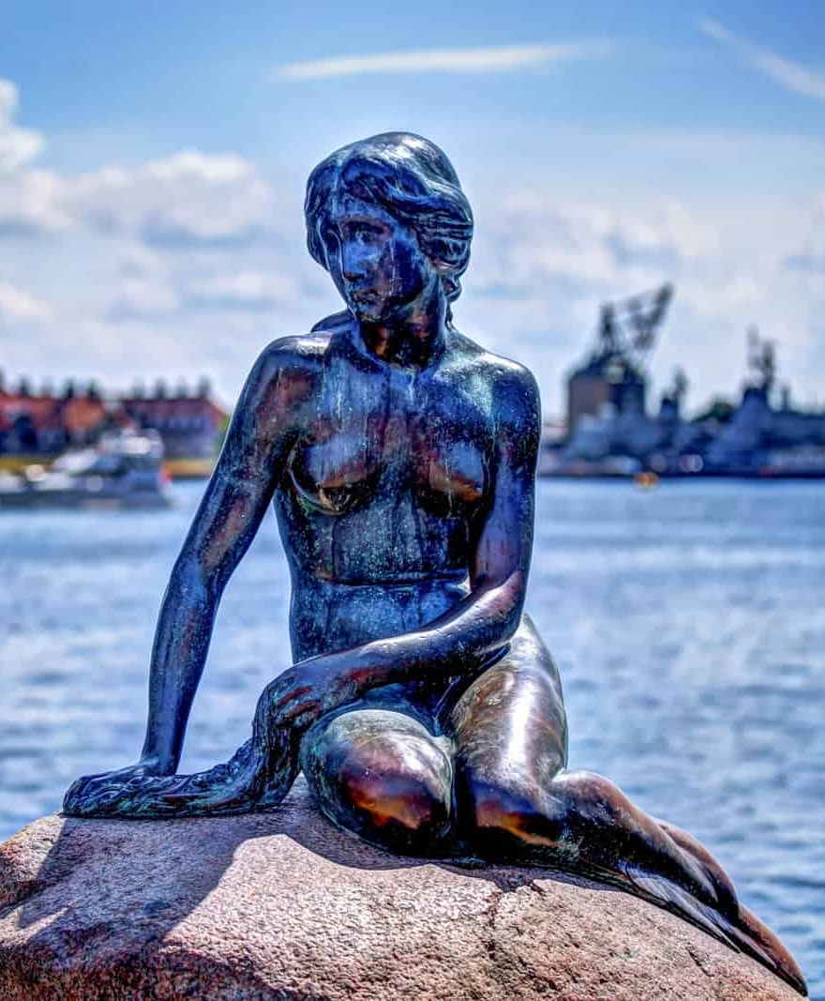
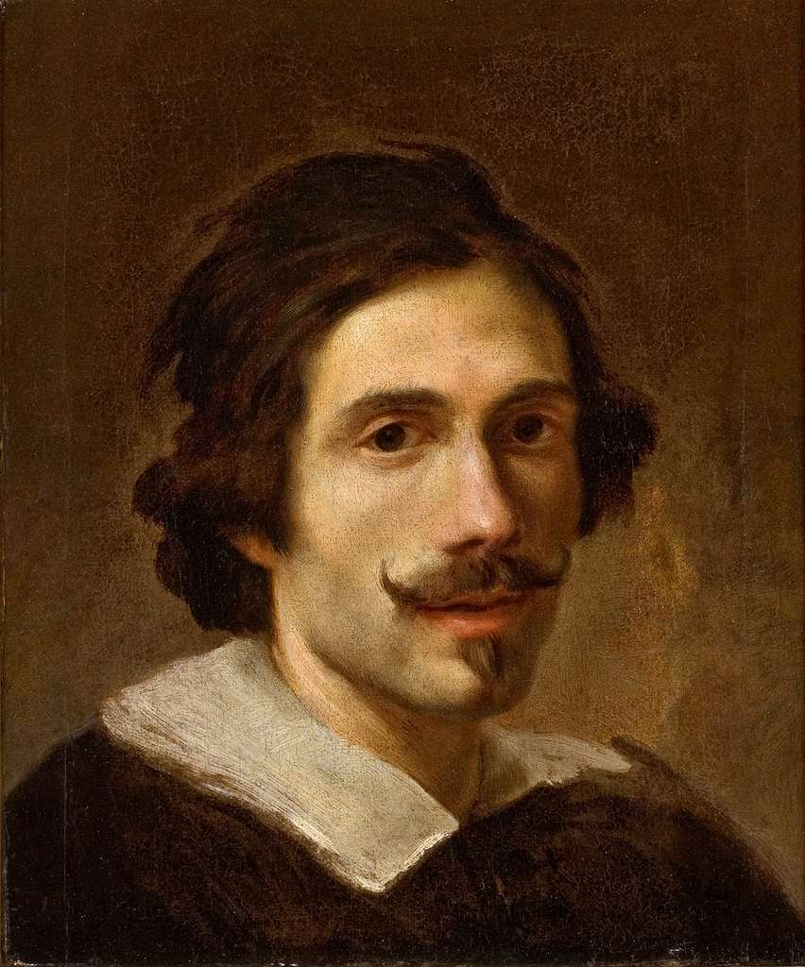
1
2
3
4
5
6
7
8
9
10
Notes:
GV bấm vào số để hiện câu hỏi. GV bấm mũi tên để kết thúc trò chơi.

Slide 4
Nghệ nhân điêu khắc nổi tiếng Michelangelo đã tạo ra một bức tượng khổng lồ từ một khối đá cẩm thạch bị lỗi. Bức tượng này là biểu tượng của sự hoàn mỹ trong nghệ thuật và hiện đang nằm ở Florence, Ý. Tên của bức tượng này là gì?
Tượng David
Câu 1
Notes:
GV chọn mũi tên góc phải màn hình để trở về slide câu hỏi.

Slide 5
Nghệ sĩ điêu khắc nổi tiếng nào đã tạo ra bức tượng “The Thinker” (Người Suy Tư)?
Auguste Rodin
Câu 2
Notes:
GV chọn mũi tên góc phải màn hình để trở về slide câu hỏi.

Slide 6
Bức tượng nào nằm ở New York, Mỹ, được Pháp tặng và là biểu tượng của tự do và dân chủ?
Tượng Nữ Thần Tự Do (Statue of Liberty)
Câu 3
Notes:
GV chọn mũi tên góc phải màn hình để trở về slide câu hỏi.

Slide 7
Loại đá quý nào thường được sử dụng để tạc tượng bởi nghệ sĩ điêu khắc Hy Lạp cổ đại?
Đá cẩm thạch
Câu 4
Notes:
GV chọn mũi tên góc phải màn hình để trở về slide câu hỏi.

Slide 8
Bức tượng nào nổi tiếng ở Rio de Janeiro, Brazil, được xây dựng trên đỉnh núi Corcovado?
Tượng Chúa Kitô Cứu Thế (Christ the Redeemer)
Câu 5
Notes:
GV chọn mũi tên góc phải màn hình để trở về slide câu hỏi.

Slide 9
Tượng “Venus de Milo” là một tác phẩm điêu khắc nổi tiếng từ thời Hy Lạp cổ đại. Hiện nay, bức tượng này được trưng bày tại bảo tàng nào?
Bảo tàng Louvre, Paris, Pháp
Câu 6
Notes:
GV chọn mũi tên góc phải màn hình để trở về slide câu hỏi.

Slide 10
Bức tượng nào ở Ai Cập cổ đại nổi tiếng với thân hình của một con sư tử và đầu của một vị vua?
Tượng Nhân Sư (Sphinx)
Câu 7
Notes:
GV chọn mũi tên góc phải màn hình để trở về slide câu hỏi.

Slide 11
Tác phẩm “Pietà” nổi tiếng của Michelangelo mô tả cảnh Đức Mẹ Maria bế xác Chúa Giêsu. Tác phẩm này được trưng bày ở nhà thờ nào tại Vatican?
Nhà thờ Thánh Phêrô
(St. Peter's Basilica)
Câu 8
Notes:
GV chọn mũi tên góc phải màn hình để trở về slide câu hỏi.

Slide 13
Tượng “The Little Mermaid” là biểu tượng của thành phố nào ở châu Âu?
Copenhagen, Đan Mạch
Câu 9
Notes:
GV chọn mũi tên góc phải màn hình để trở về slide câu hỏi.

Slide 14
Nghệ sĩ điêu khắc người Ý nào được biết đến với việc tạo ra các bức tượng sống động như thật trong phong cách Baroque?
Gian Lorenzo Bernini
Câu 10
Notes:
GV chọn mũi tên góc phải màn hình để trở về slide câu hỏi.

Slide 15
NGUYÊN MẪU TRONG TÁC PHẨM ĐIÊU KHẮC
BÀI 10

Slide 16
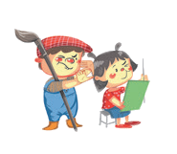
NỘI DUNG BÀI HỌC
QUAN SÁT
THẢO LUẬN
THỂ HIỆN
VẬN DỤNG

Slide 17
QUAN SÁT
Bức tượng, phù điêu thể hiện hình ảnh từ nguyên mẫu nào?
Nhóm 1 + 2
Cấu trúc, chất liệu nào được sử dụng trong bức tượng phù điêu?
Nhóm 3 + 4
Vẻ đẹp trong bức tượng, phù điêu được thể hiện qua những đặc điểm nào?
Nhóm 5 + 6

Slide 18
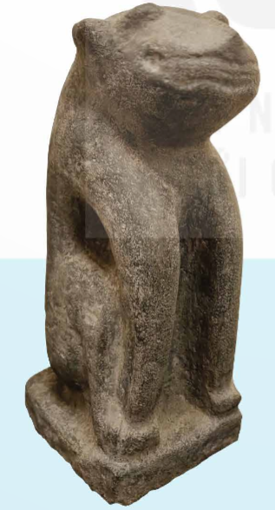
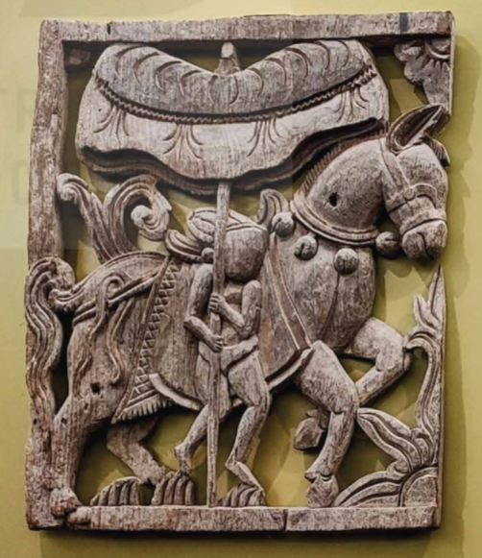
Khai thác hình ảnh, thông tin mục Quan sát SGK tr.42, 43
Hổ, thế kỉ V, tượng đá, Thanh Hóa
Người giữ ngựa, phù điêu gỗ, Hà Nội

Slide 19
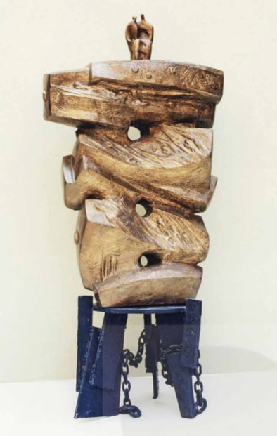
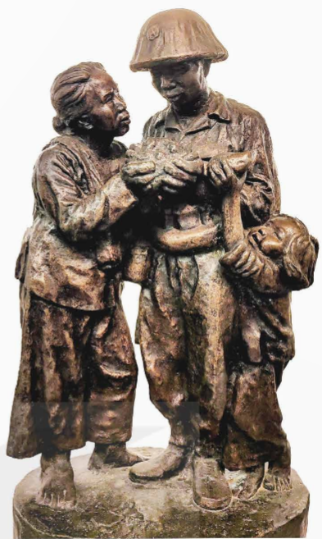
Lê Liên, Khi cuộc chiến đã qua, tượng đồng và sắt
Phan Xuân Thị, Nắm đất miền Nam, tượng đồng

Slide 20
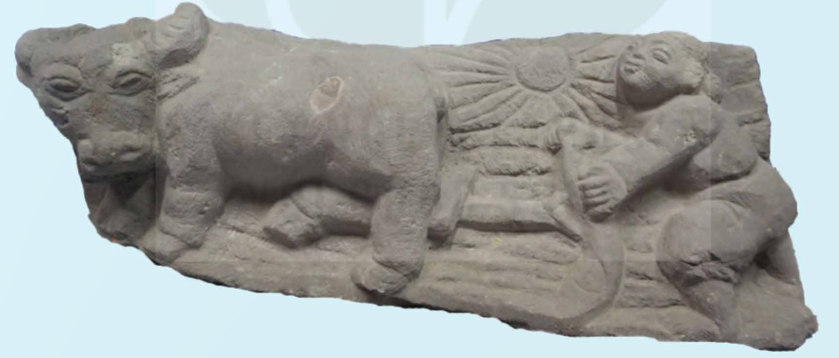
Trần Thiết, Đường cày đảm đang, phù điêu đá

Slide 21
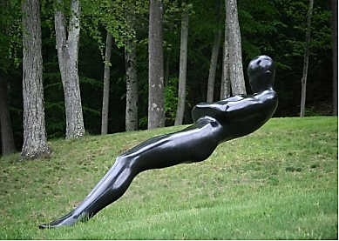
Tác phẩm điêu khắc được thể hiện qua các ngôn ngữ tạo hình:
đường nét
không gian
khối
Tác phẩm điêu khắc Abedo
(Nhà điêu khắc: Peru Emil Alzamora)

Slide 22
Nguyên mẫu trong các tác phẩm điêu khắc là sự vật, hiện tượng ở cuộc sống.
Nhà điêu khắc
xây dựng hình tượng nghệ thuật cho tác phẩm
Sao chép
Mô phỏng

Slide 23
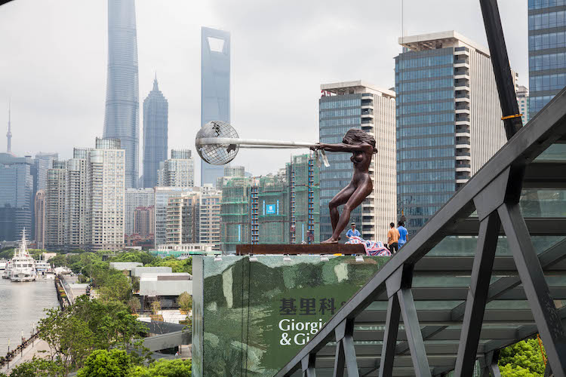
Các tác phẩm điêu khắc đa dạng trong hình thức diễn đạt, từ quy mô tác phẩm nhỏ độc lập cho đến những tượng đài lớn, kết hợp cả tượng tròn và phù điêu.
Vật liệu sử dụng trong điêu khắc đa dạng như: đá, kim loại, gốm sứ, gỗ,...
Tác phẩm ở Bảo tàng Nghệ thuật
Hiện đại ở Thượng Hải (Trung Quốc) (Nhà điêu khắc: Lorenzo Quinn)

Slide 24
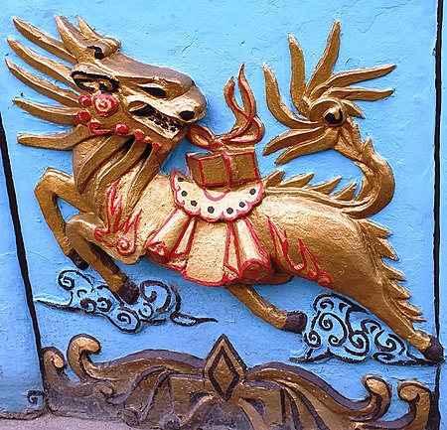
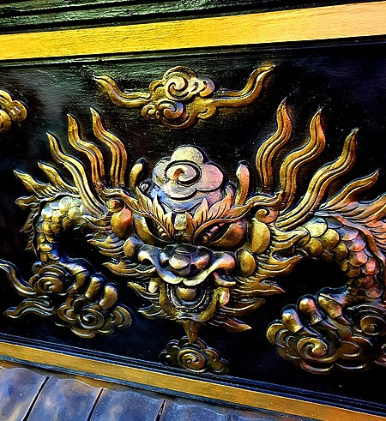
Quan sát một số tác phẩm phù điêu khác
Phù điêu tạo hình một con Long Mã theo dạng đắp nổi
Phù điêu bệ thờ hình đầu rồng ở chùa Như Thị tại quận Bình Tân

Slide 25
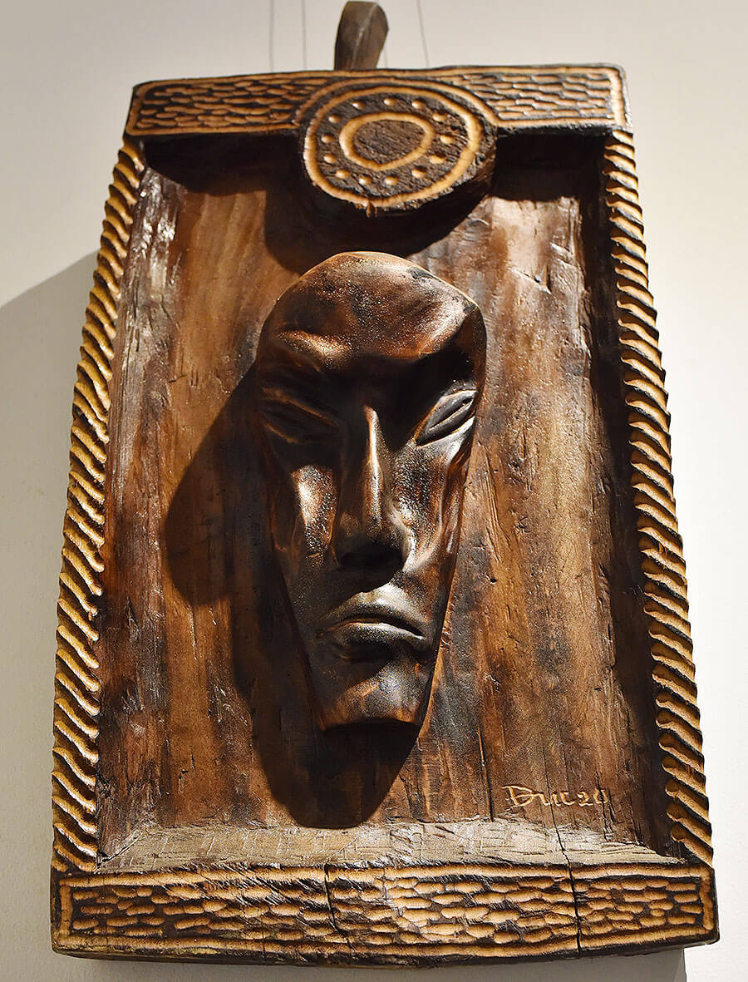
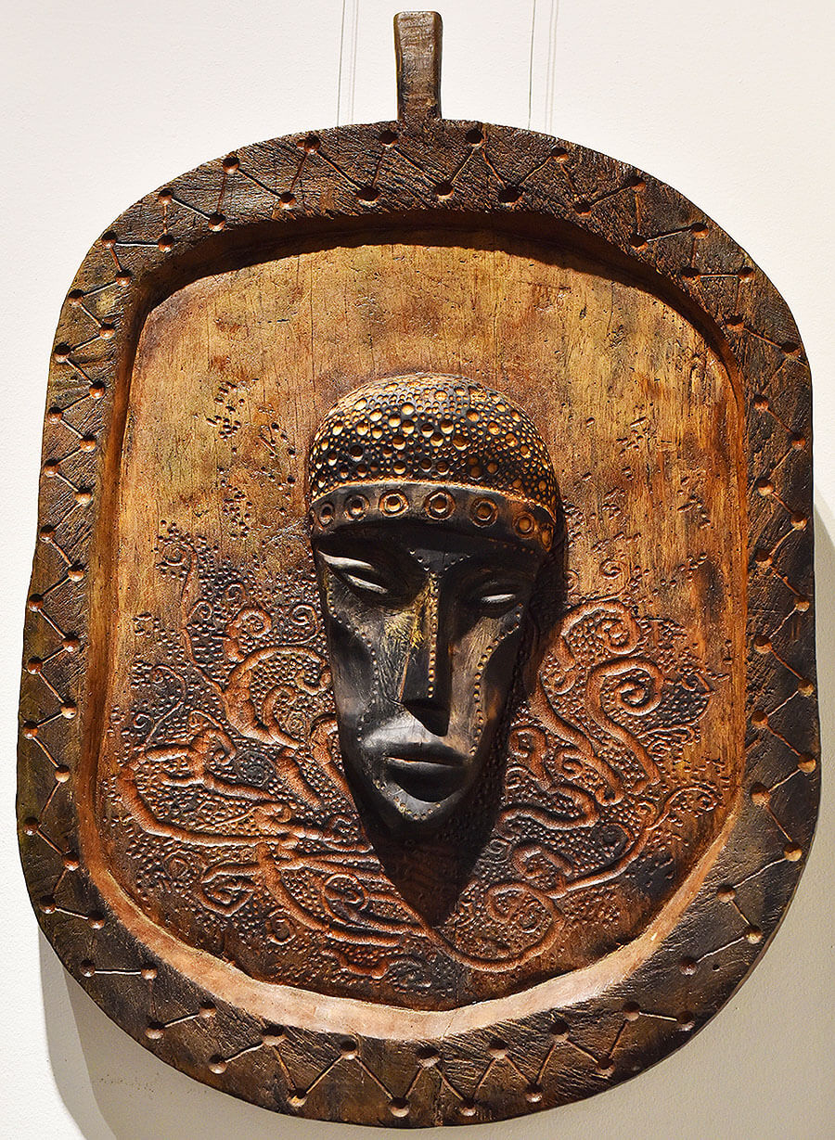
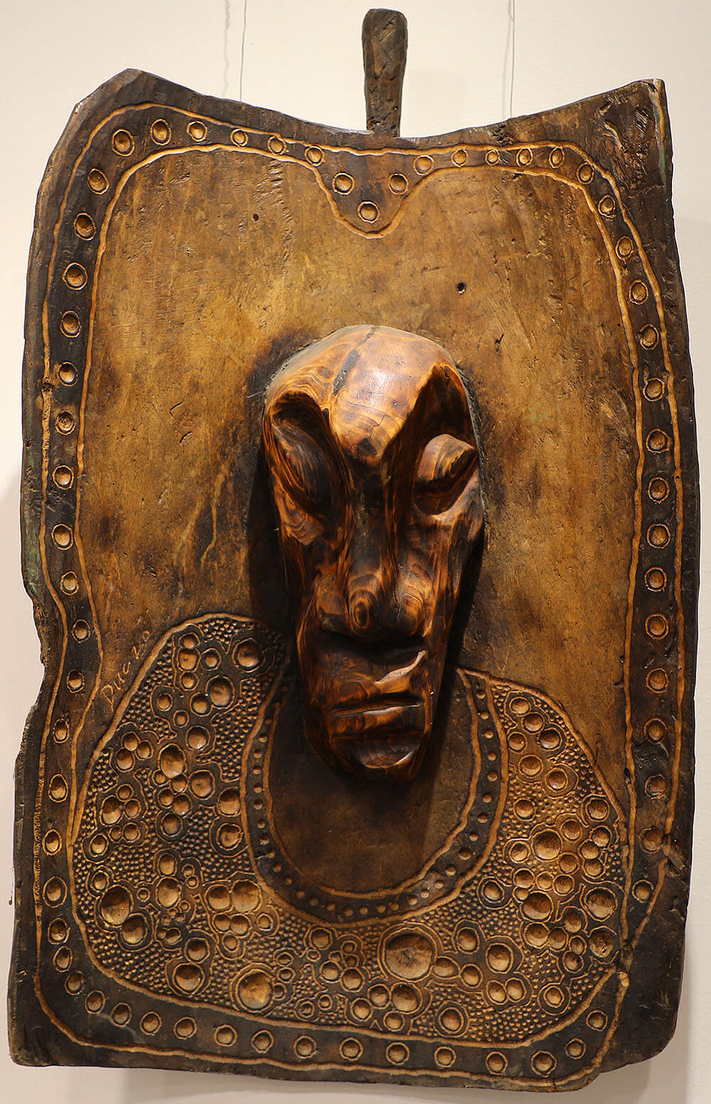
Phù điêu chân dung trên gỗ, Bùi Đức

Slide 26
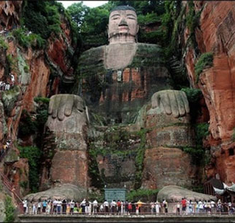
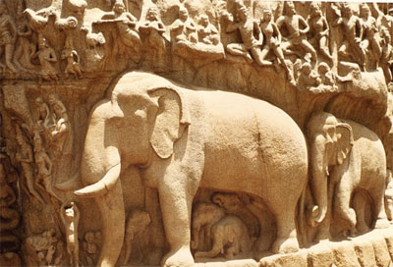
Lạc Sơn Đại Phật, Trung Quốc
Phù điêu voi, Ấn Độ

Slide 27
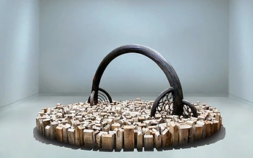
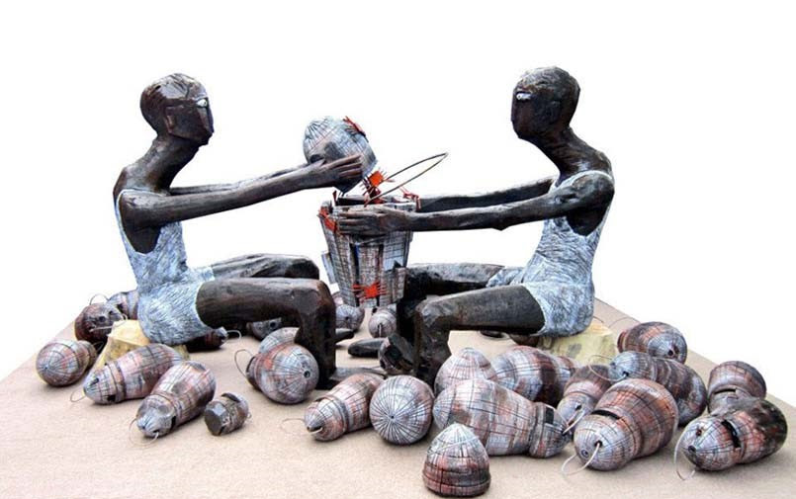
Quan sát một số tác phẩm điêu khắc khác
Cây cầu vồng
Nguyễn Ngọc Lâm
Chuyện quê
Kù Kao Khải

Slide 28
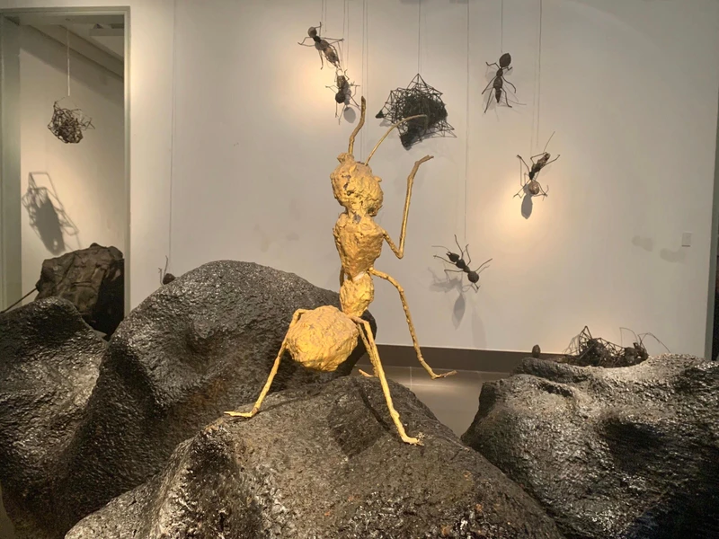
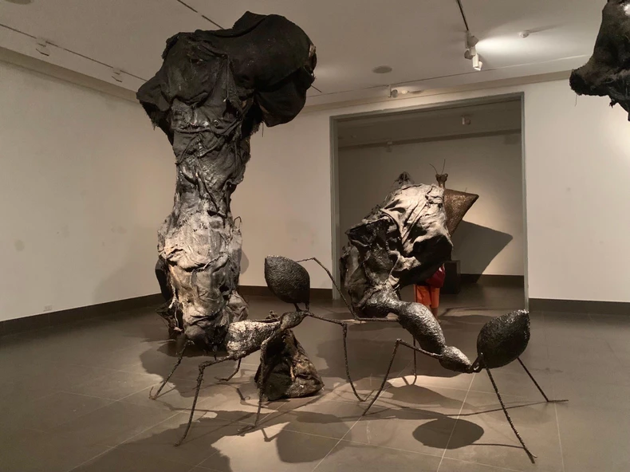
Quan sát một số tác phẩm điêu khắc khác
Tác phẩm điêu khắc kiến – Nguyễn Mạnh Hùng

Slide 29
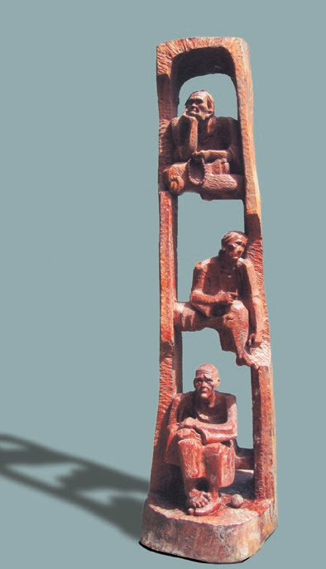
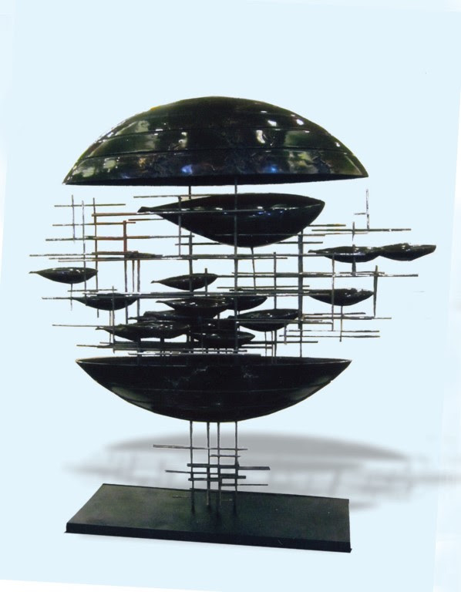
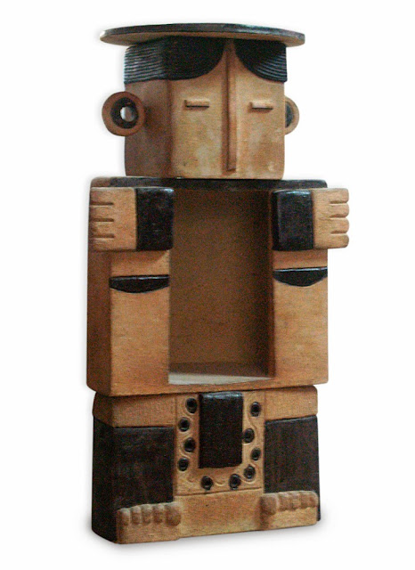
Khoảng trống
Huỳnh Thanh Phú
Biển Đông
Hoàng Mai Thiệp
Cô đồng
Nguyễn Viết Thắng

Slide 30
Triển lãm điêu khắc phù điêu của họa sĩ Bùi Đức

Slide 31
Gợi ý thể hiện vẻ đẹp của phù điêu tĩnh vật bằng chất liệu đất nặn
THỂ HIỆN
Quan sát hình SGK tr.44 và cho biết: Nêu các bước thể hiện vẻ đẹp của phù điêu tĩnh vật bằng chất liệu đất nặn.

Slide 32
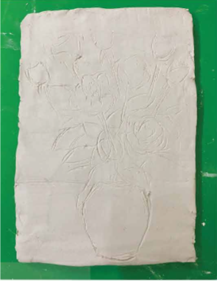
Các bước thực hiện SPMT phù điêu bằng đất nặn
1
2
Chuẩn bị đất nặn và tạo nền có độ dày khoảng 1 – 2 cm
Phác hình bằng cách dùng vật nhọn khắc vào nền

Slide 33
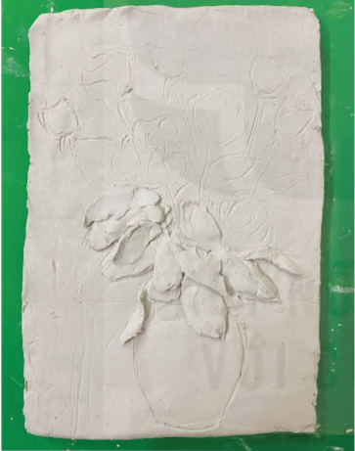
Các bước thực hiện SPMT phù điêu bằng đất nặn
3
4
Đẩy sâu chi tiết bằng cách đắp nổi hoặc khoét lõm xuống nền
Hoàn thiện sản phẩm

Slide 34
THỰC HÀNH
Thực hiện một sản phẩm điêu khắc có cấu trúc, tỉ lệ sát với nguyên mẫu theo hình thức yêu thích.

Slide 35
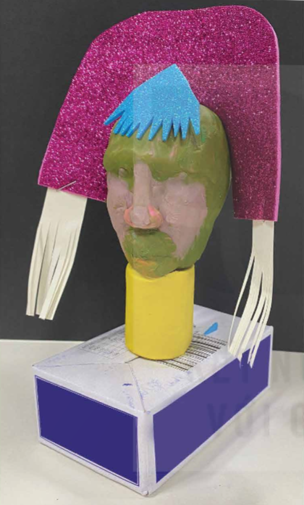
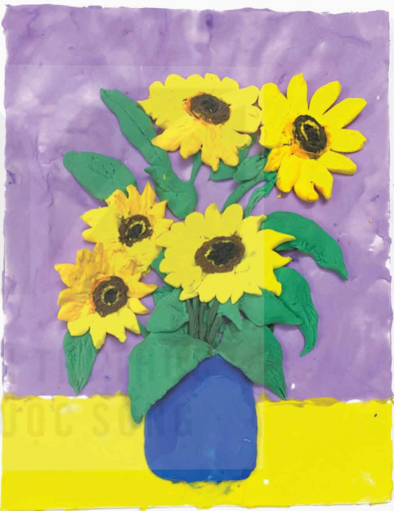
Tham khảo SPMT của học sinh
Thạch Anh, Chân dung bạn thân
Thảo Phương, Lọ hoa

Slide 36
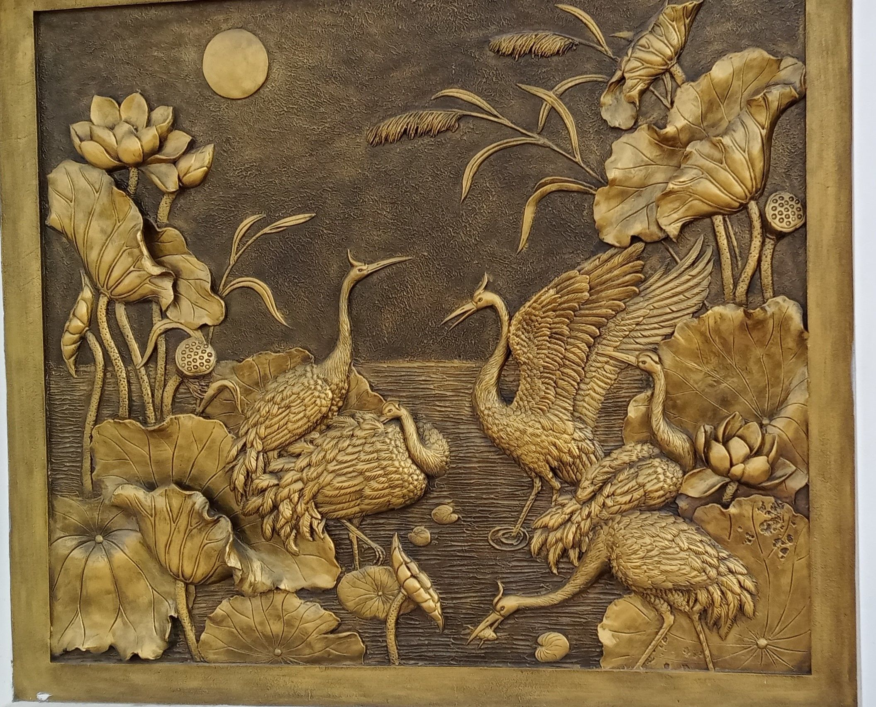
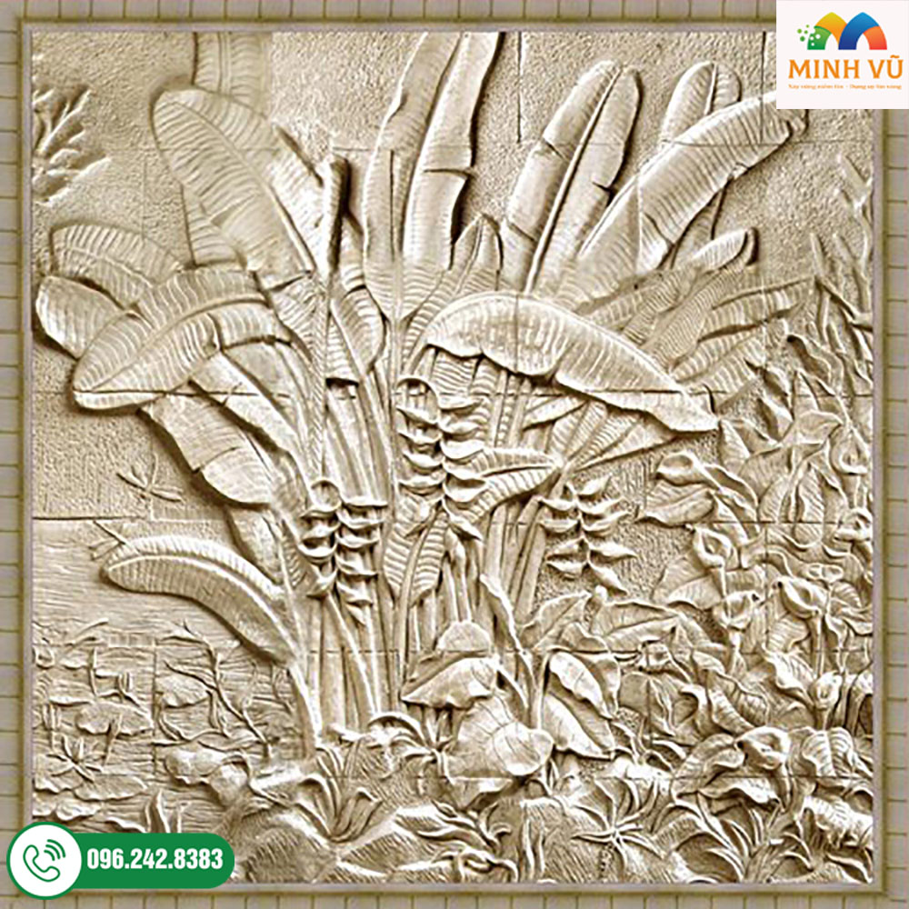
Quan sát một số SPMT khác

Slide 37
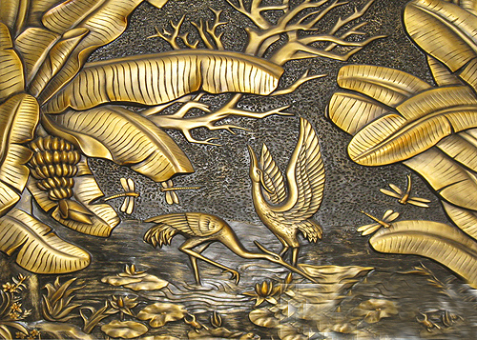
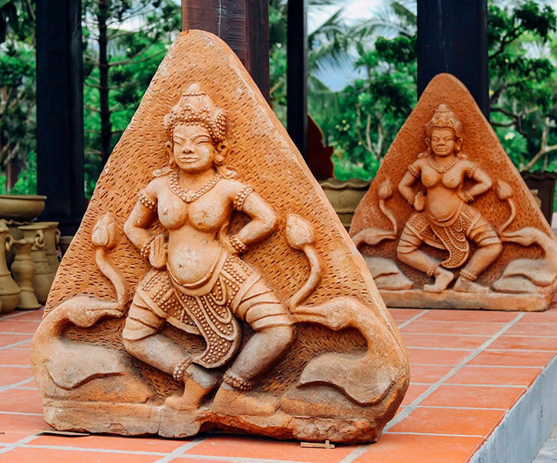

Slide 38
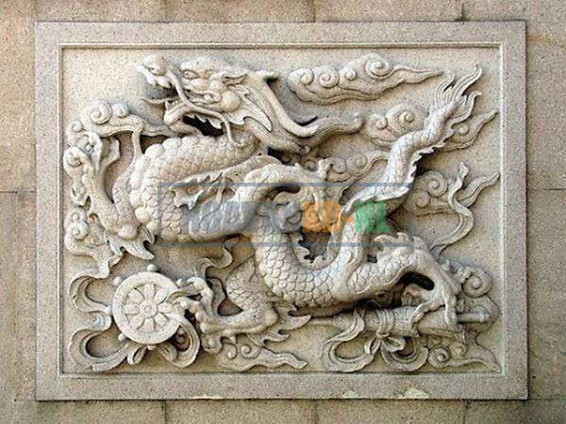
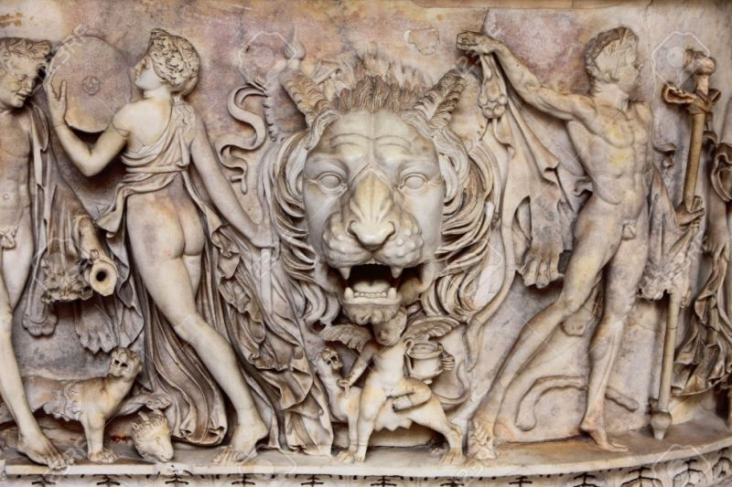

Slide 39
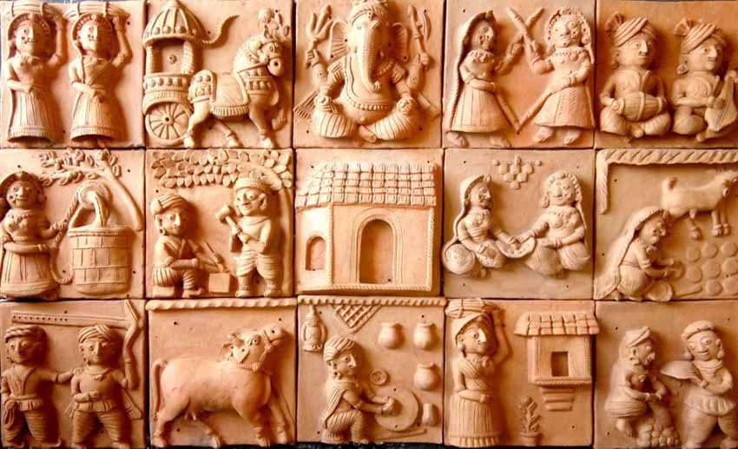
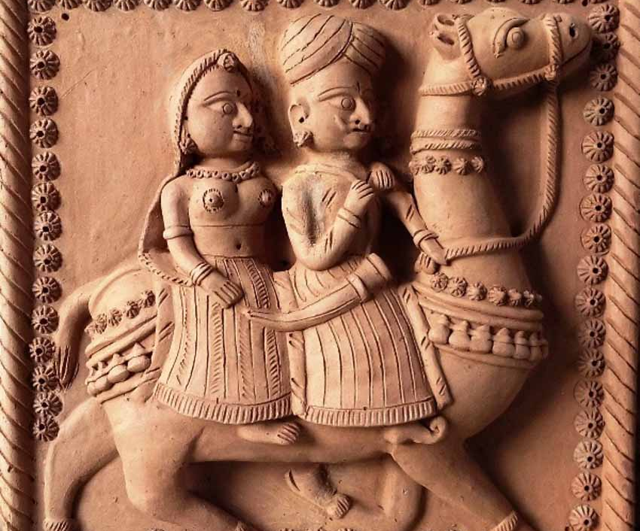

Slide 40
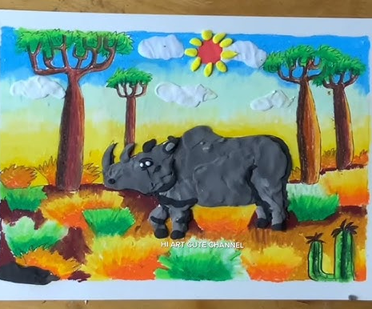
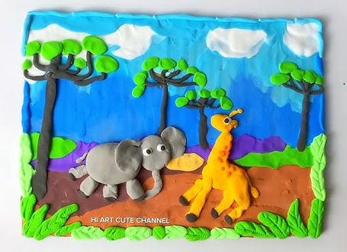

Slide 41
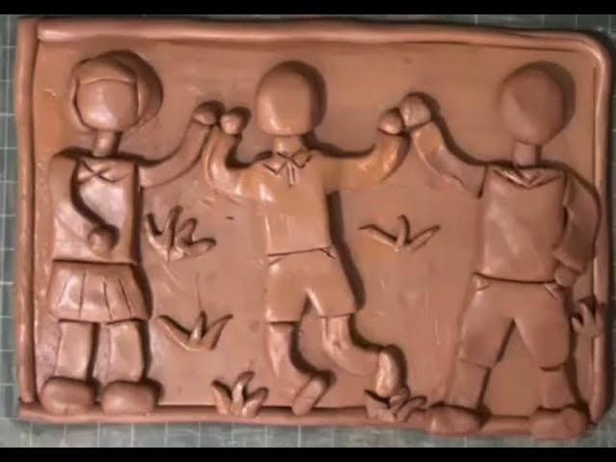
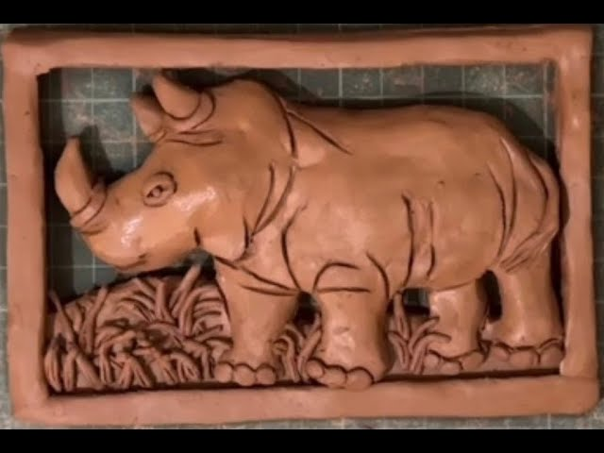

Slide 42
THẢO LUẬN
Vẻ đẹp nguyên mẫu được bạn thể hiện thế nào?
Bạn đã sử dụng những chất liệu tạo hình nào
để thể hiện sản phẩm mĩ thuật?
Yếu tố thẩm mĩ được thể hiện thế nào trên sản phẩm của bạn?

Slide 43
TRƯNG BÀY SẢN PHẨM

Slide 44
VẬN DỤNG
Sưu tầm hình ảnh và
giới thiệu vẻ đẹp nguyên mẫu trong tác phẩm điêu khắc
yêu thích.

Slide 45
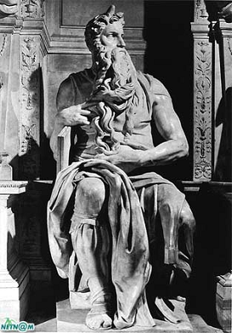
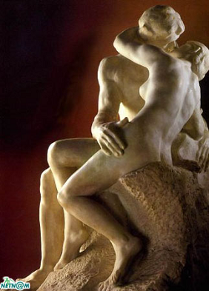
Tham khảo một số tác phẩm khác
Moses, Michelangelo Buonarroti
Nụ hôn, Auguste Rodin

Slide 46
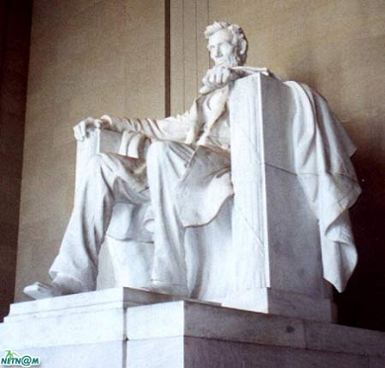
Tham khảo một số tác phẩm khác
Đài tưởng niệm Lincoln
Expansion, Paige Bradley

Slide 47
1
2
3
4
5
Notes:
GV click vào từng mảnh ghép để chọn câu hỏi. Sau khi hoàn thành câu hỏi, các mảnh ghép tự động biến mất. GV chọn mũi tên để kết thúc trò chơi.

Slide 48
Câu 1: Nguyên mẫu trong điêu khắc là gì?
A. Một bản vẽ phác thảo cho tác phẩm điêu khắc.
C. Một tác phẩm nghệ thuật hoàn thiện.
B. Bản sao của một tác phẩm điêu khắc.
D. Hình mẫu ban đầu được tạo ra để làm cơ sở cho tác phẩm cuối cùng.
Notes:
GV chọn HOME góc phải màn hình để trở về slide câu hỏi.

Slide 49
Câu 2: Chất liệu phổ biến được sử dụng để làm tượng điêu khắc là gì?
A. Gỗ, đá, kim loại.
C. Chỉ, lụa, vải.
B. Nhựa, giấy, len.
D. Thủy tinh, gốm sứ, vải.
Notes:
GV chọn HOME góc phải màn hình để trở về slide câu hỏi.

Slide 50
Câu 3: Tượng tròn thường được đặt ở đâu trong không gian trưng bày?
A. Trên tường.
C. Ở trung tâm không gian hoặc
nơi có thể đi vòng quanh.
B. Ở góc phòng.
D. Trên trần nhà.
Notes:
GV chọn HOME góc phải màn hình để trở về slide câu hỏi.

Slide 51
Câu 4: Tác phẩm “David” của Michelangelo là một ví dụ nổi tiếng của loại điêu khắc nào?
A. Phù điêu.
C. Điêu khắc trên tường.
B. Tượng tròn.
D. Tranh khắc nổi.
Notes:
GV chọn HOME góc phải màn hình để trở về slide câu hỏi.

Slide 52
Câu 5: Điểm khác biệt chính giữa tượng tròn và phù điêu là gì?
A. Tượng tròn có thể nhìn từ mọi hướng, còn phù điêu chỉ nhìn từ một phía.
C. Tượng tròn lớn hơn phù điêu.
B. Tượng tròn làm từ đá, còn phù điêu làm từ gỗ.
D. Phù điêu là tranh vẽ, còn tượng tròn là điêu khắc.
Notes:
GV chọn HOME góc phải màn hình để trở về slide câu hỏi.

Slide 53
HƯỚNG DẪN VỀ NHÀ
Ôn lại kiến thức đã học
về sắp đặt sản phẩm điêu khắc.
Đọc và tìm hiểu trước
Chủ đề 6 - Bài 11:
Vẻ đẹp tạo hình con rối.

Slide 54
XIN CHÀO TẠM BIỆT VÀ HẸN GẶP LẠI!

